Slide 1
同来建造通往以色列的彩虹桥 (三) 上行恩雨
5786 住棚节 圣地分享

Slide 2
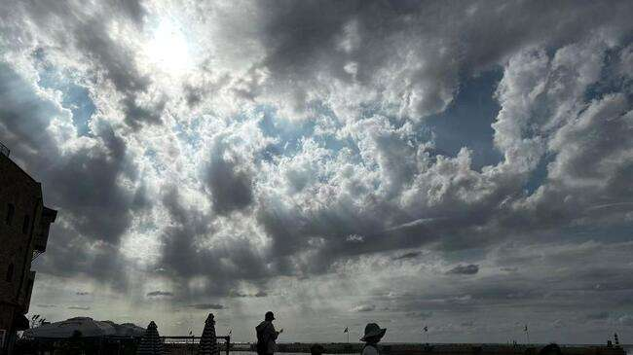
Day1 10/9 中午到达特拉维夫

Slide 3
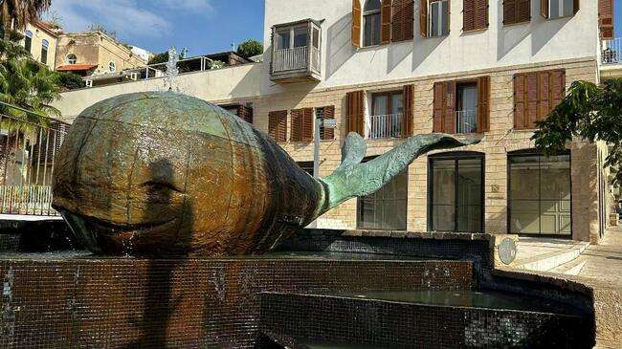

Slide 4
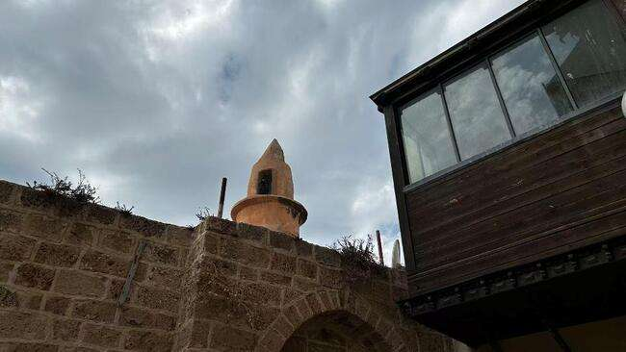
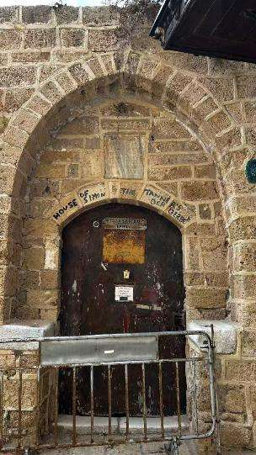
他住在海边一个硝皮匠西门的家里，房子在海边上。---使徒行传10：6

Slide 5
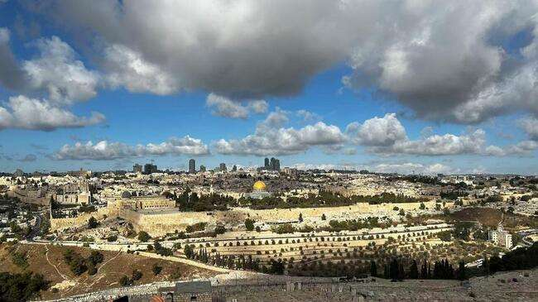
10/10 橄榄山

Slide 6
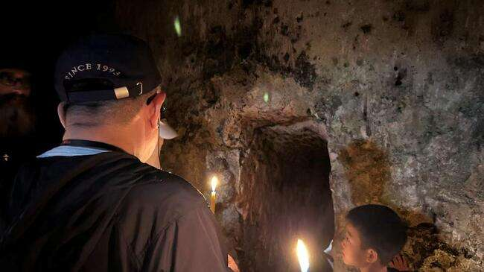
10/10 Day2 先知 哈该墓

Slide 7
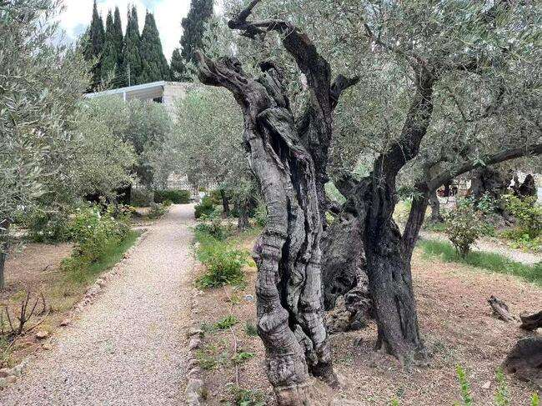
客西马尼园

Slide 8
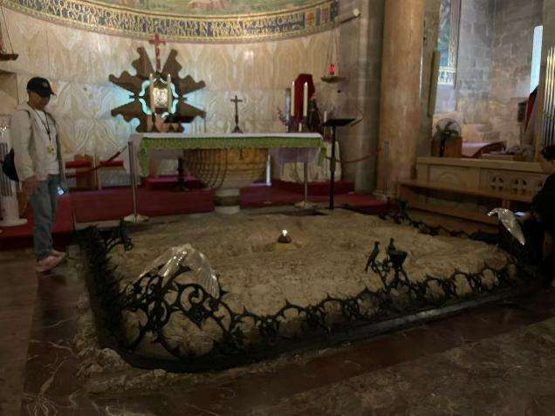
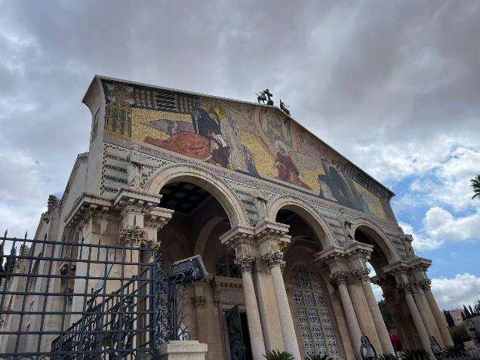
万国教堂

Slide 9
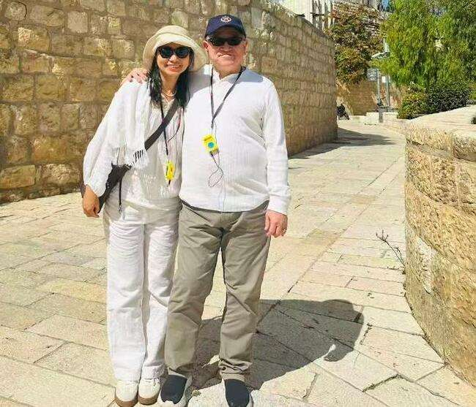
10/10 在应许之地耶路撒冷 过结婚15周年纪念日

Slide 10
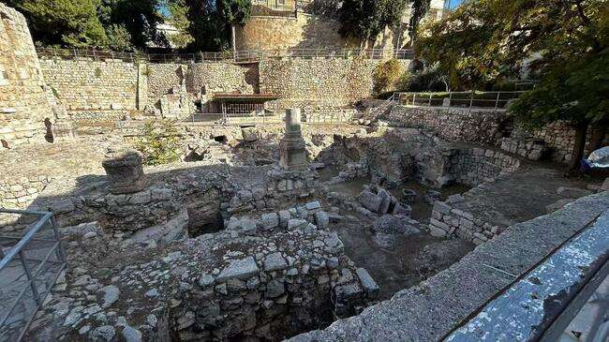
毕士大池 马太福音5

Slide 11
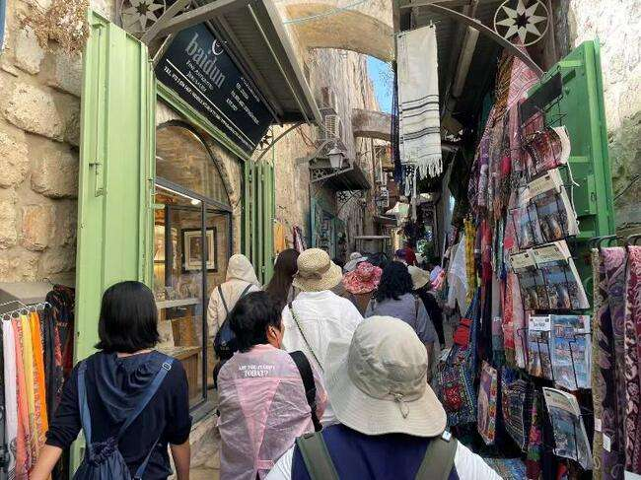
苦路

Slide 12
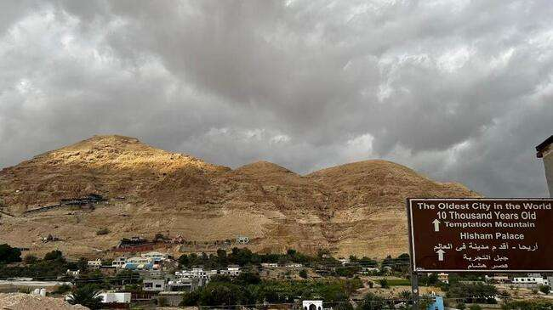
试探山

Slide 13
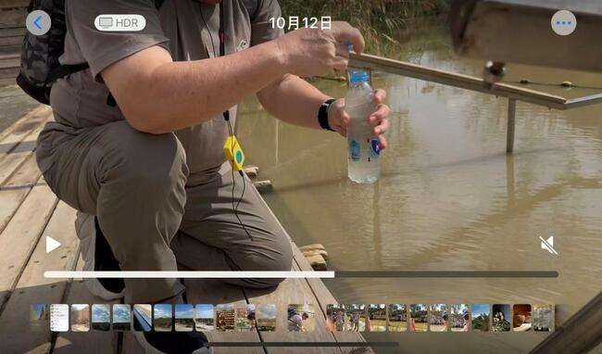
约旦河 （此处为主耶稣受洗的地方）

Slide 14
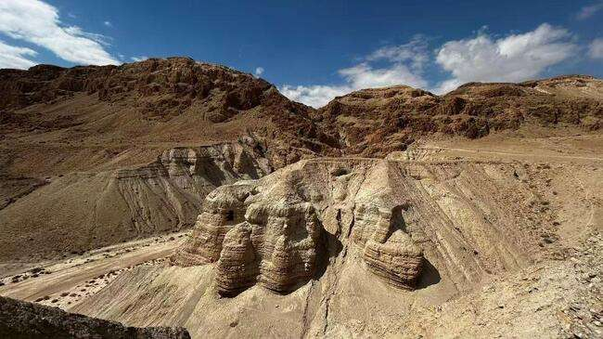
昆兰 （发现以赛亚书的地方）

Slide 15
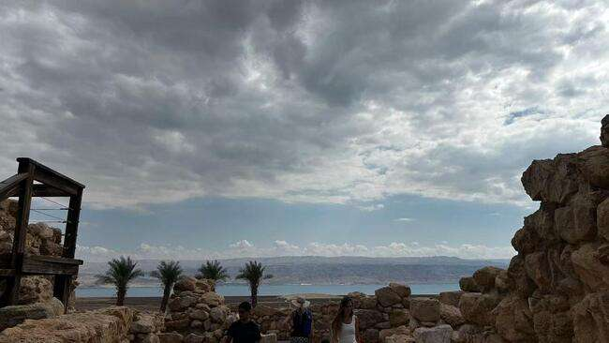
死海

Slide 16
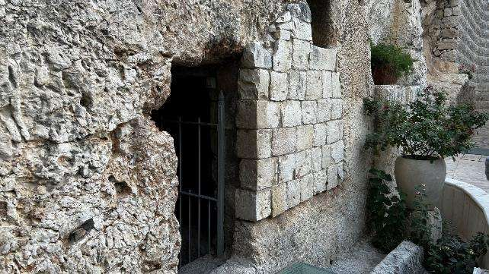
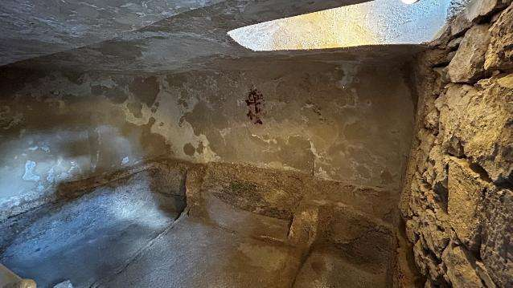
花园冢

Slide 17
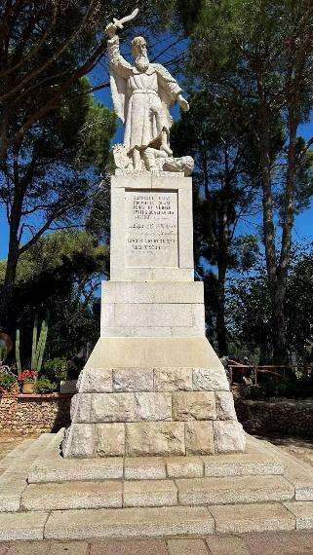
迦密山

Slide 18
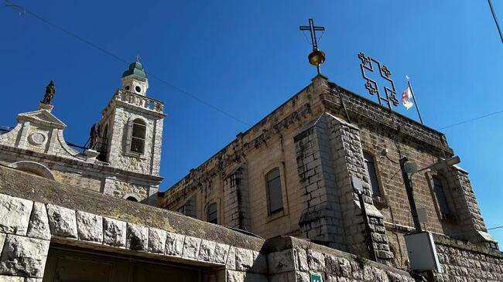
迦拿婚宴

Slide 19
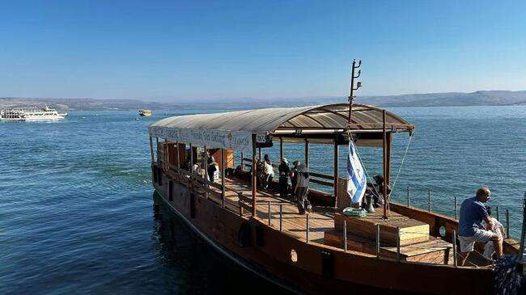
出发 ！加利利湖

Slide 20
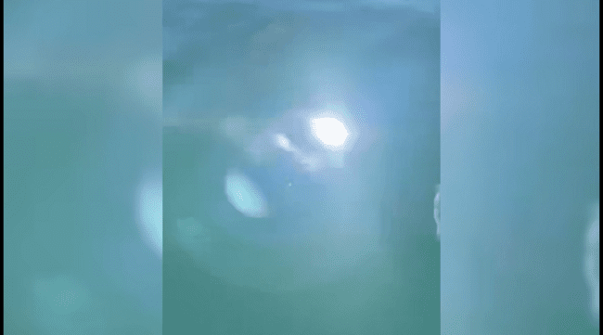
加利利湖

Slide 21
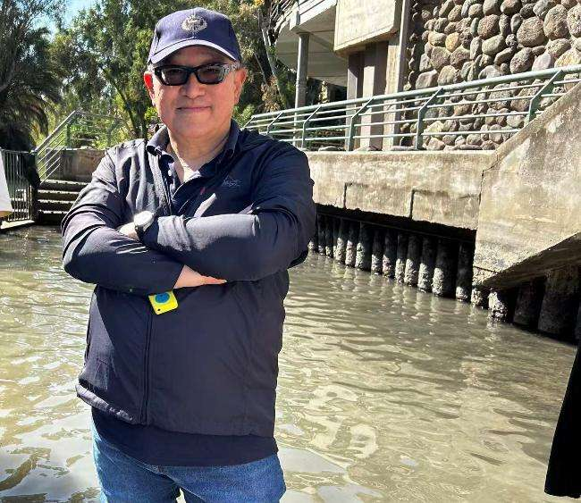
1/15 约旦河（洗礼处）

Slide 22
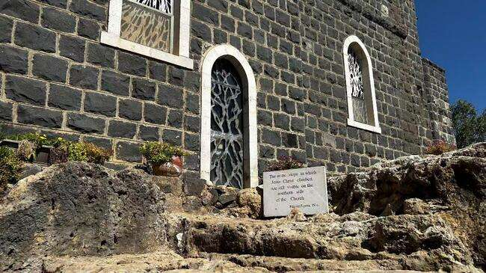
彼得受职堂（加利利湖边）

Slide 23
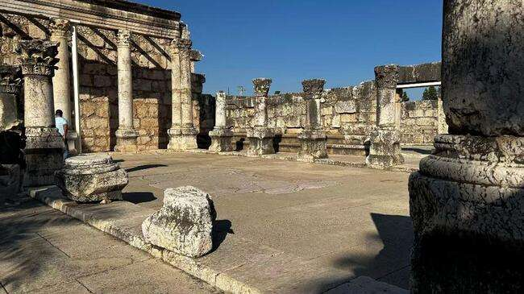
迦百农会堂

Slide 24
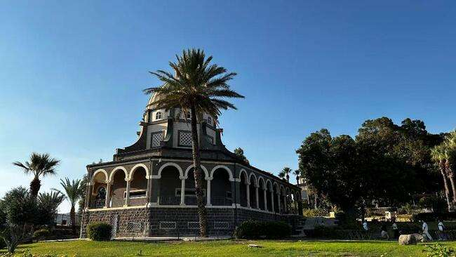
八福教堂（马太福音5：1-11）

Slide 25
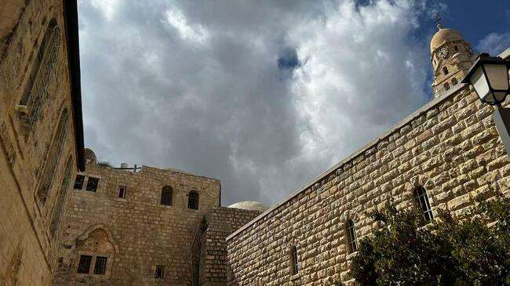
耶路撒冷

Slide 26
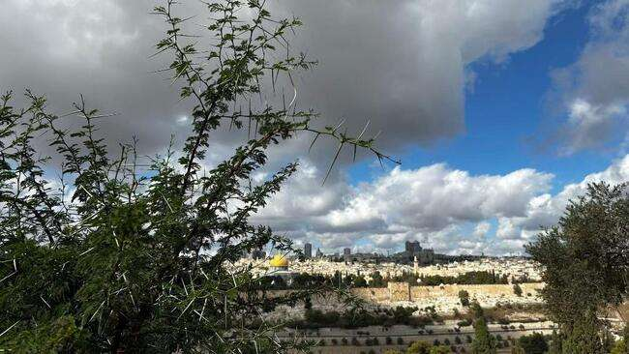

Slide 27
THANKS
END
YourName
@YourName

